Slide 1
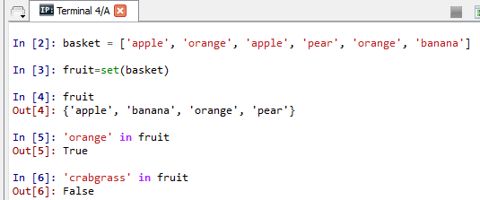
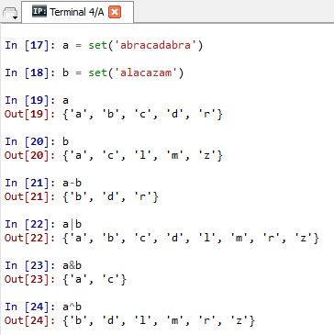
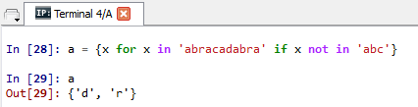
Introducción a Python
Más sobre Estructuras de Datos…
Sets, son colecciones no ordenadas sin elementos duplicados. Sus usos básicos incluyen membresía, test y eliminación de entradas duplicadas
letras únicas en ‘a’
letras únicas en ‘b’
letras en que difieren a y b
letras que están en ‘a’ o en ‘b’
letras que están en ‘a’ y en ‘b’
letras que están en ‘a’ o en ‘b’ pero no en ambos
Al igual que las list comprehensions es posible utilizar set comprehensions, como el del ejemplo

Slide 2
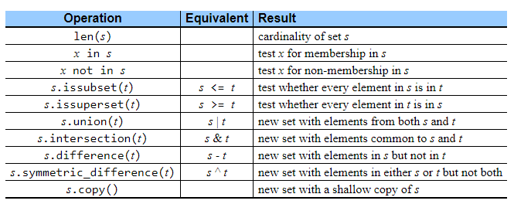

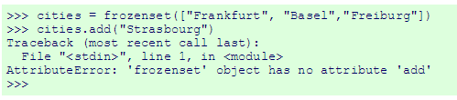
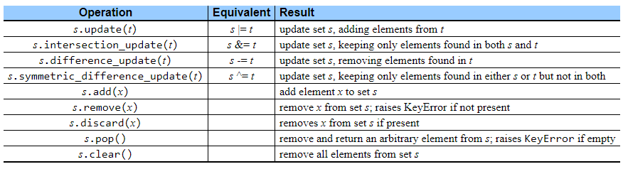
Introducción a Python
Más sobre Estructuras de Datos…
Frozensets, son colecciones no ordenadas sin elementos duplicados inmutables. Sus usos básicos incluyen membresía, test y eliminación de entradas duplicadas
Con los sets y frozensets es posible utilizar las siguientes operaciones de conjuntos:
Recordando, los sets son mutables, es decir, es posible cambiarlos, o agregarles objetos:
Los frozensets son parecidos a los sets, excepto porque son inmutables, es decir, es no posible cambiarlos, o agregarles objetos:
Sólo con los sets es posible utilizar las siguientes operaciones de conjuntos:

